Slide 1
Socioekonomska struktura grada
Napravila: Ema Bertić, 3.a

Slide 2
Sadržaj
01
04
02
03
Socijalna topografija
Kontinentalne specifičnosti
Kahoot kviz
Utjecaj razvijenosti na socijalnu topografiju
05
Socijalna i prostorna polarizacija

Slide 3
Socijalna topografija
socijalno-prostorna struktura grada pokazuje prostorni raspored pojedinih skupina stanovništva s obzirom na socijalnu strukturu
na socijalnu topografiju utječu mnogobrojni čimbenici: stupanj postignutog gospodarskog razvoja i intenzitet urbanizacije
dominacija gospodarskog čimbenika
grupiranje stanovništva u socijalne skupine ili klase
najčešće grupiranje prema bogatstvu (klasna podjela stanovništva prema ekonomskom statusu):
GORNJA KLASA
gornja
srednja
donja
SREDNJA KLASA
gornja
srednja
donja
DONJA KLASA
gornja
srednja
donja

Slide 4
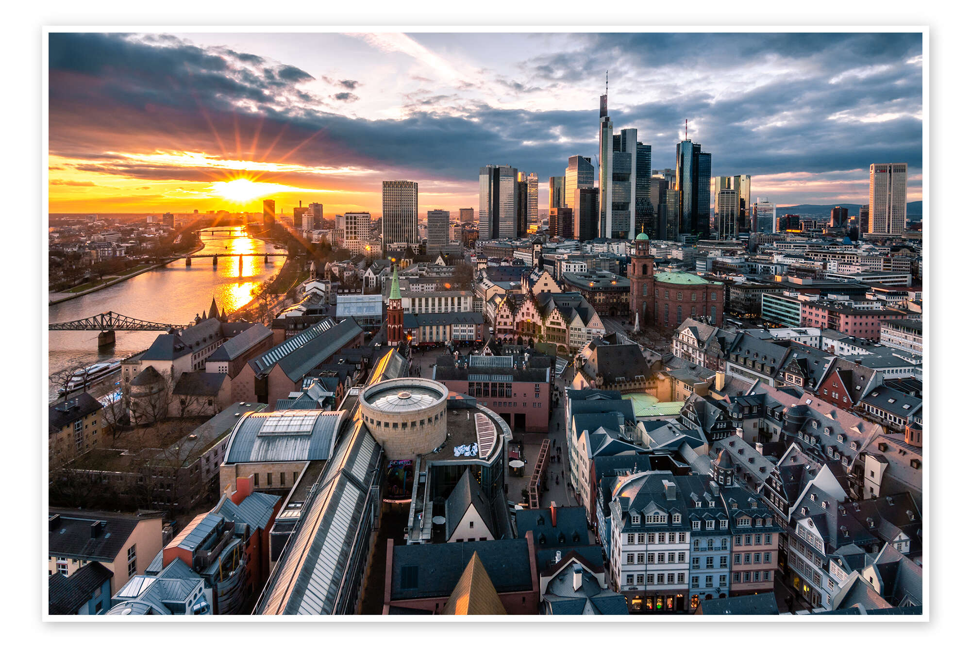
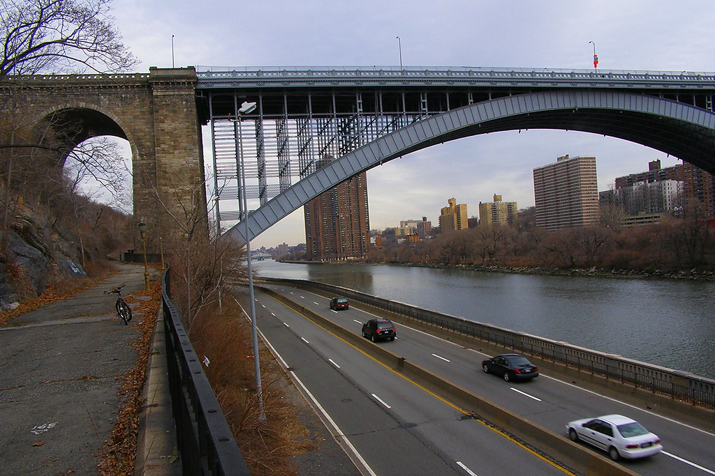
Utjecaj razvijenosti na socijalnu topografiju
- razlika u razvijenosti kao temeljni kriterij razlikovanja socijalne strukture grada -> bitne različitosti između gradova razvijenog i slabije razvijenog dijela svijeta
- gradovi razvijenih država ušli u fazu metropolitanizacije -> stvaraju svoja urbana područja
- urbanizacija potaknuta indrustrijalizacijom (posebice od 19.st.) - > dovela do koncentracije viših slojeva stanovništva u središnjim dijelovima grada, a niži slojevi bili raspoređeni prema rubovima grada
- suvremeni trendovi pokazuju obrnut proces -> središnji dio grada postao CBD, bogatije stanovništvo seli se na rubove grada
- veliki utjecaj na taj proces imao je razvoj prometa -> omogućio dnevno migriranje na veće udaljenosti
- prema obiteljskom statusu zamjetna je koncetracija po kružnim zonama -> samačko stanovništvo grupira se bliže središnjem dijelu grada, a obitelji prema rubnim dijelovima grada
- prema etničkim ili vjerskim obilježjima dolazi do koncentracije, ali i segregacije stanovništva u manje jezgre u središnjim dijelovima grada -> geta
- decentralizacija funkcija i stvaranje sekundarnih središta u urbanoj gradskoj regiji

Slide 5
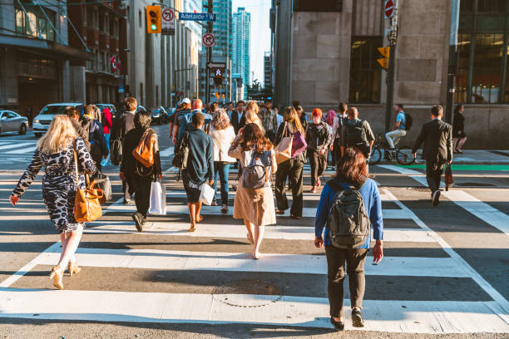
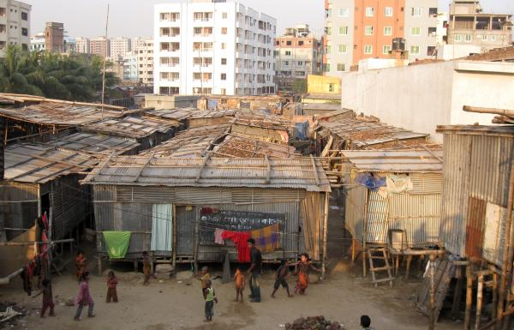
Utjecaj razvijenosti na socijalnu topografiju
- države slabije razvijenog dijela svijeta imaju niži stupanj urbanizacije -> njihovi veliki gradovi bilježe eksplozivan rast zbog ruralnog egzodusa
- gradovi se naglo šire u okolicu neplanskom gradnjom novih gradskih četvrti vrlo niske urbanističke kvalitete i komunalne opremljenosti -> skvoterska naselja (mobilni skvoteri - beskućnnici te stacionarni squatteri koji imaju svoje nastambe), npr. Brazil - favela, mocambo, Turska - gecekondu, Indija - bustee itd.
- vrlo različitih uvjeti života -> bogatiji stanovnici žive u planski izgrađenim dijelovima grada (najčešće središnjim), dok siromašnije stanovništvo naseljava rubne dijelove

Slide 6
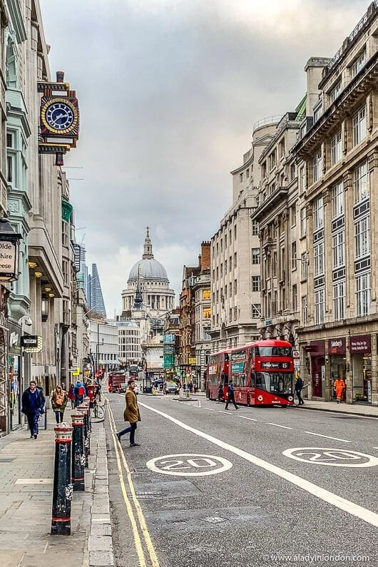
Socijalna i prostorna polarizacija
suvremeni procesi socijalne i prostorne polarizacije -> najvidljiviji u globalnim gradovima
u njima su najizraženiji procesi ekonomskog restrukturiranja -> zapošljavanje visokoškolovanih ljudi na dobro plaćene poslove te zapošljavanje sve više žena (feminizacija)
posljedica toga -> porast broja stanovnika gornjeg sloja
doseljavanje ruralnog stanovništva vrlo pojačano - nemaju dobro plaćene poslove -> novi val siromaštva - neplansko širenje područja stanovanja za siromašno stanovništvo -> porast kriminala i delikvencije
povećanje udjela gornjeg i donjeg sloja stanovnika -> smanjenje srednjeg sloja

Slide 7
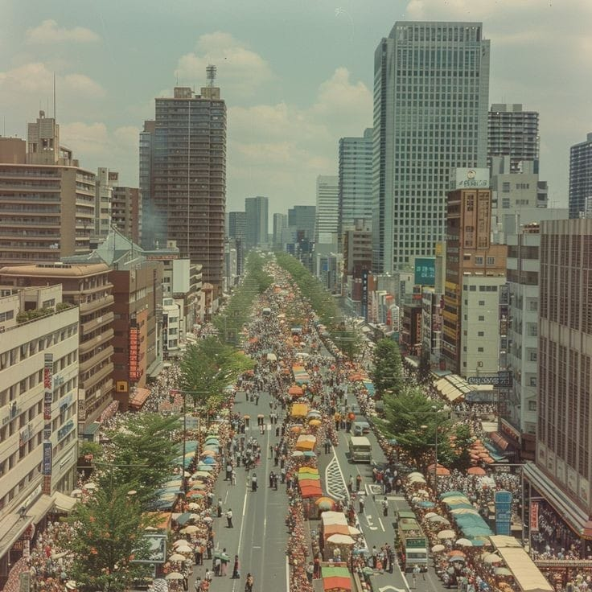
Kontinentalne specifičnosti
- proces urbanizacije počeo je u različito doba u pojedinim dijelovima svijeta te je i njegov intenzitet različit
- razlike u gospodarskoj razvijenosti, ali i kulturno-antropološkim obilježjima pojedinog kontinenta -> izražene razlike u izgledu gradova i socijalnoj topografiji

Slide 8
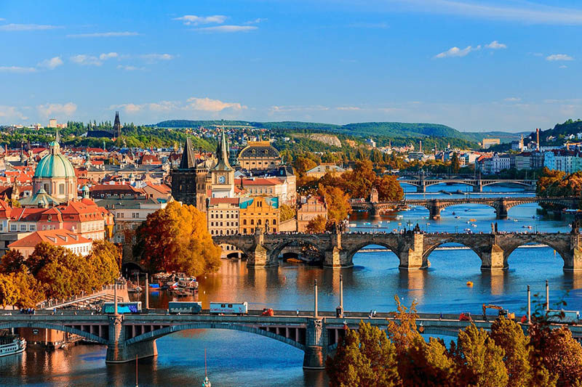
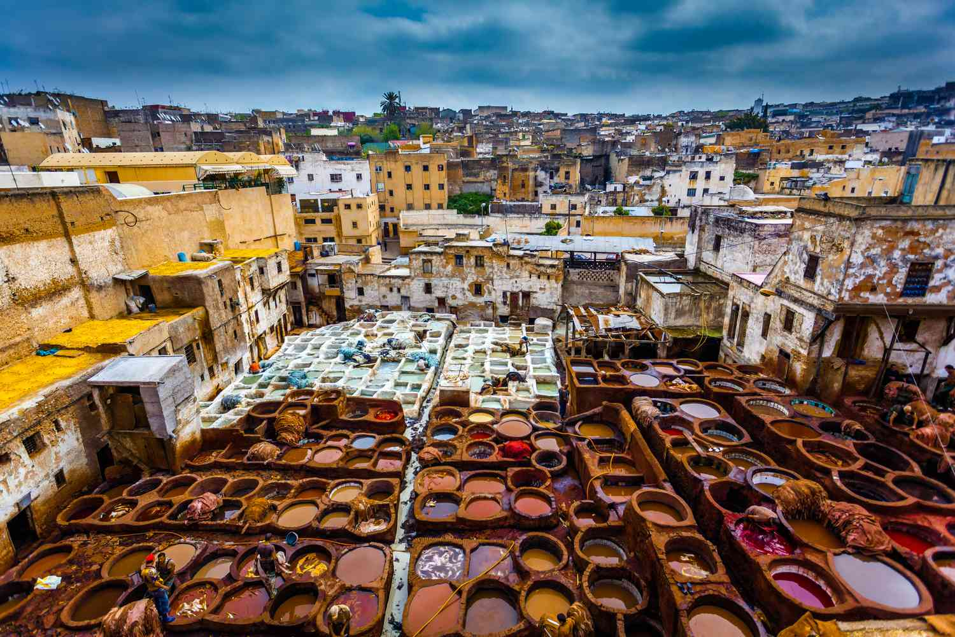
Kontinentalne specifičnosti
1. Europa
- kolijevka industrijalizacije i urbanizacije
- u uvjetima vrlo složenih demografskih struktura stanovništva ima veću homogenost socijalne topografije
- razlike su najčešće posljedica stupnja gospodarskog razvoja, ali i utjecaja komunizma u 20.st
- iako su razlike u Europi relativno male, utjecaj njenih država na druge dijelove svijeta je izrazit, posebice tijekom kolonijalnog razdoblja
2. Afrika
- izrazite razlike u urbaniziranosti
- važan europski utjecaj s obzirom na kolonijalni status država u prošlosti
- suvremena urbanizacija je stihijska sa svim negativnim obilježjima
Prag, Češka - primjer europskog grada s očuvanom povijesnom jezgrom
Fes, Maroko - dobro očuvana gradska jezgra

Slide 9
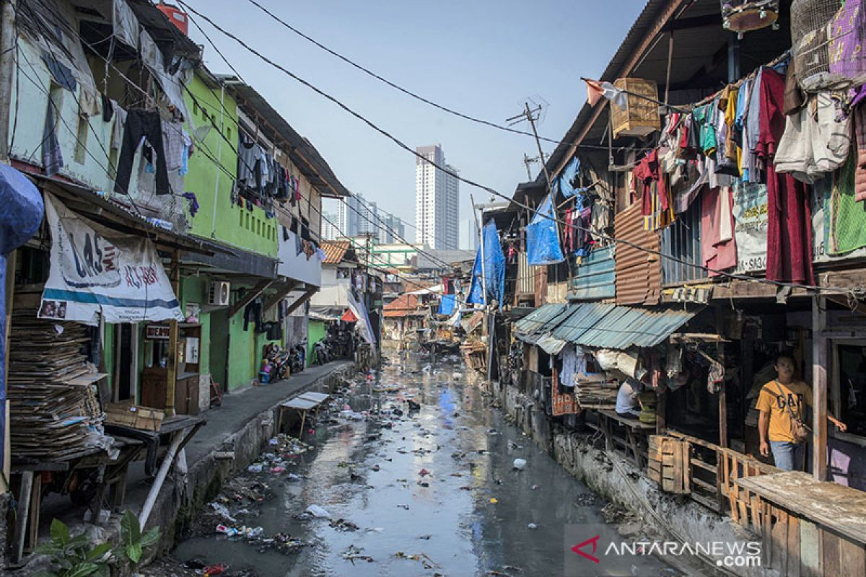
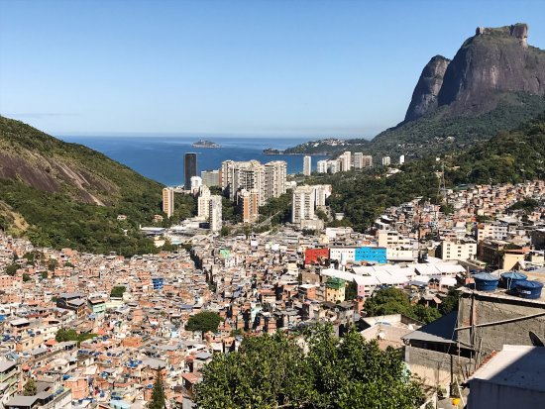
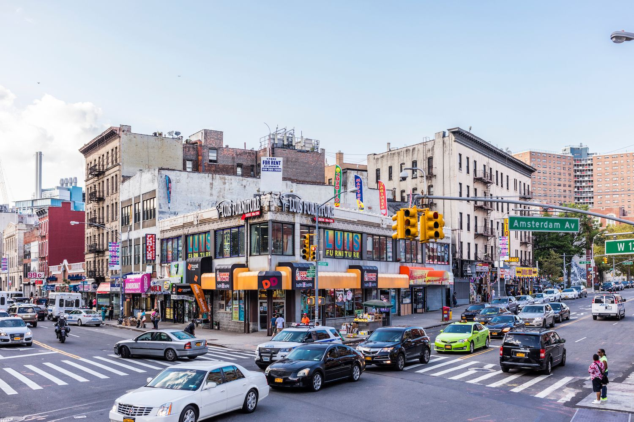
3. Azija
- razlike između azijskih država i gradova su vrlo velike zbog velike raznolikosti njezina stanovništva te povijesnih zbivanja
- gradovi dvojne strukture - razlikuju se dijelovi grada izgrađeni u kolonijalno doba prema uzoru na europske gradove te tradicijski dijelovi grada s obilježjima lokalne kulture i
arhitekture
-socijalna topografija takvih gradova upuće na to da su europski dijelovi grada naseljeni bogatijim slojem stanovništva, a tradicijski nižim slojevima
4. Latinska Amerika
- specifični demografski mozaik s velikim udjelom mješovitog stanovništva
- vidljiv utjecaj Europljana na prostornu strukturu gradova, no današnji procesi urbanizacije su stihijski i eksplozivni sa svim negativnim posljedicama na socijalnu topografiju
5. Angloamerika, Australija, Novi Zeland
- većina novog svijeta su doseljenici
-razlike u socijalnoj topografiji Angloamerike, Australije i Novoga Zelanda su velike, posebice u Angloamerici
- u mnogim se gradovima izdvajaju dijelovi naseljeni specifičnim stanovništvom na temelju rase, etničke pripadnosti ili vjere
sirotinjske četvrti u Jakarti, Indonezija
Rio de Janeiro, Brazil, favela Rocinha
New York, SAD, četvrt Harlem u kojoj živi otprilike pola afroameričkog stanovništva New Yorka

Slide 10
Izvor: GEO 3: Udžbenik geografije u trećem razredu gimnazija i strukovnih škola, Školska knjiga, Zagreb, 2020. https://create.kahoot.it/auth/login
Hvala na pažnji!

